Slide 1

Ignorer la dénutrition en recherche clinique : un biais majeur pour l’évaluation des thérapies
Guillaume Ulmann
CNCPP – 18/06/2026
Notes:
---

Slide 2
Introduction et mise en contexte
Notes:
Storytelling clinique : une situation réelle

Slide 3


Imaginons…
Un patient typique d’un essai de cancérologie :
  -65 ans; IMC 27, PS 1, biologie normale
  -Adénocarcinome gastrique métastatique
  -Inclusion dans un essai inhibiteur tyrosine kinase + chimio
Des signaux faibles
  -Perte de poids de 6% en deux mois
  -anorexie, fatigue
Ce que voit le protocole
  -Un patient fit
  -Eligible
  -Inclusion dans le protocole
Notes:
Imaginons un patient atteint d’un cancer traité par chimiothérapie dans le cadre d’un essai clinique. Ce patient débute le traitement avec un état général correct, mais au fil des semaines, il présente une perte de poids significative de 10 % en trois mois, associée à une fatigue intense, une diminution de la masse musculaire et une augmentation des effets indésirables. Progressivement, la tolérance au traitement diminue, conduisant à des réductions de doses, voire à un arrêt prématuré du protocole. Dans ce contexte, une question méthodologique clé se pose pour les investigateurs et les membres du CPP : observe-t-on un manque d’efficacité du traitement ou bien les conséquences d’une dénutrition non prise en compte ? Cet exemple illustre le cœur du problème en recherche clinique : l’absence d’évaluation nutritionnelle peut conduire à des interprétations erronées. Il s’agit d’une situation fréquente, particulièrement en oncologie et dans les pathologies chroniques, où la dénutrition est souvent progressive, silencieuse et sous-diagnostiquée. Dès lors, ignorer ce paramètre revient à introduire un biais majeur dans l’évaluation des résultats. Ce storytelling permet d’introduire une réflexion essentielle pour les CPP : la validité des essais dépend non seulement de la qualité du design expérimental, mais aussi de la prise en compte des facteurs cliniques influençant les résultats, parmi lesquels le statut nutritionnel joue un rôle déterminant.

Slide 4
Comprendre la dénutrition et ses formes
Notes:
Dénutrition, sarcopénie et obésité sarcopénique

Slide 5
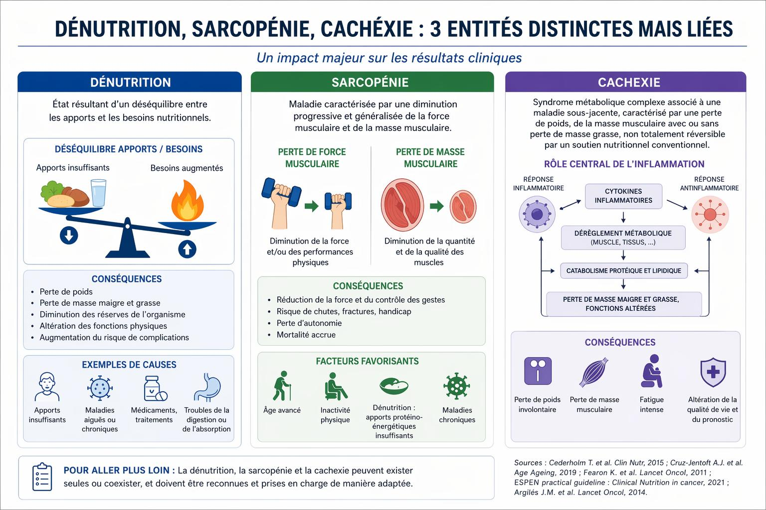

Slide 6
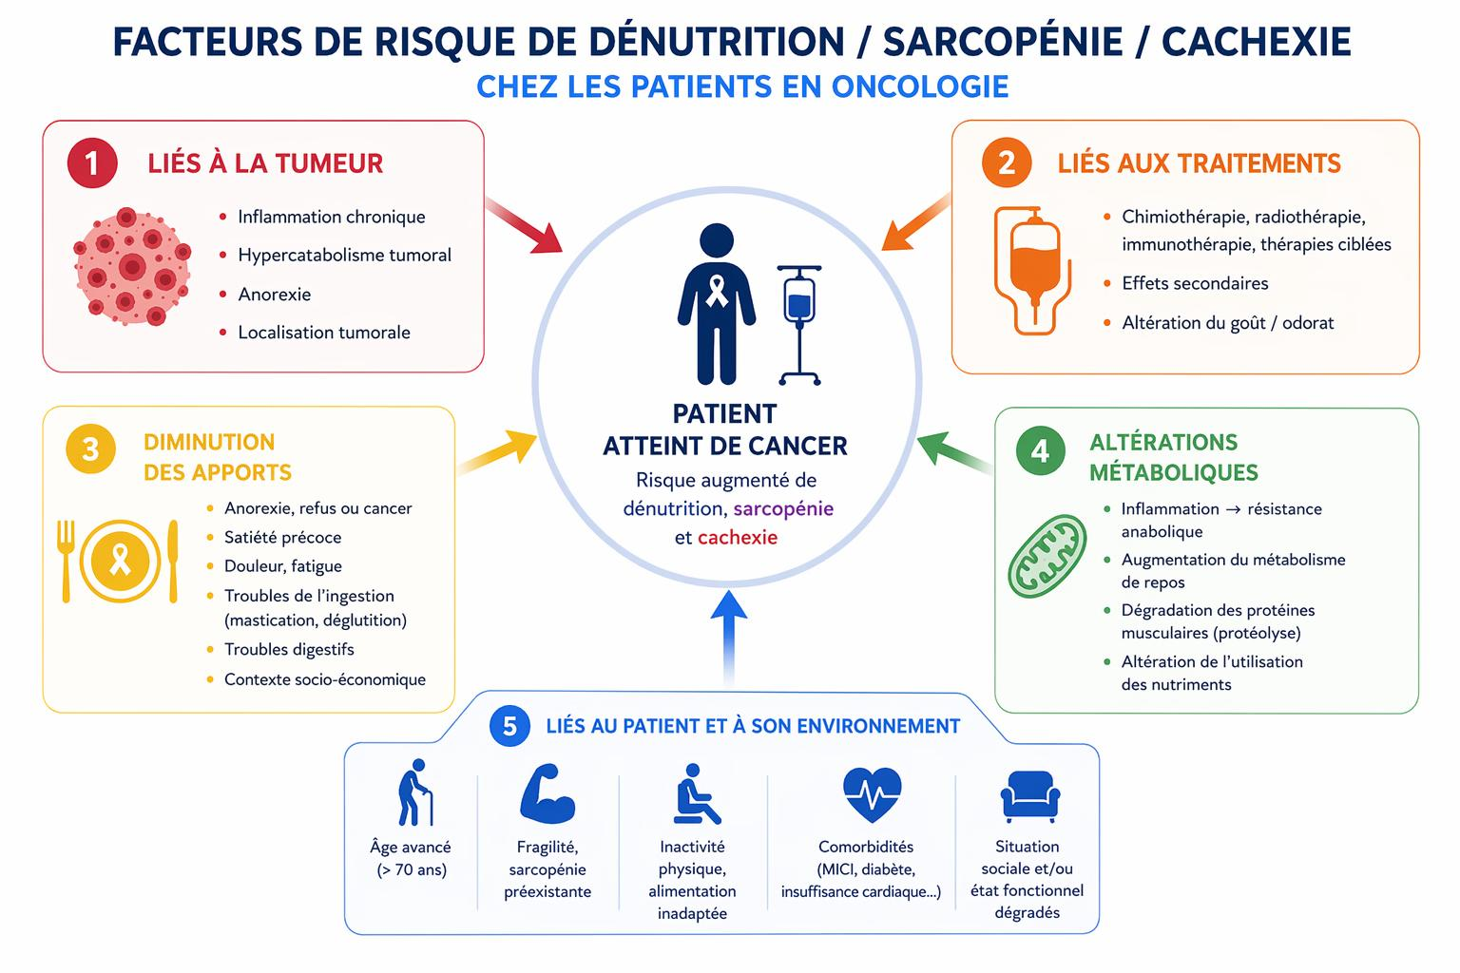

Slide 7
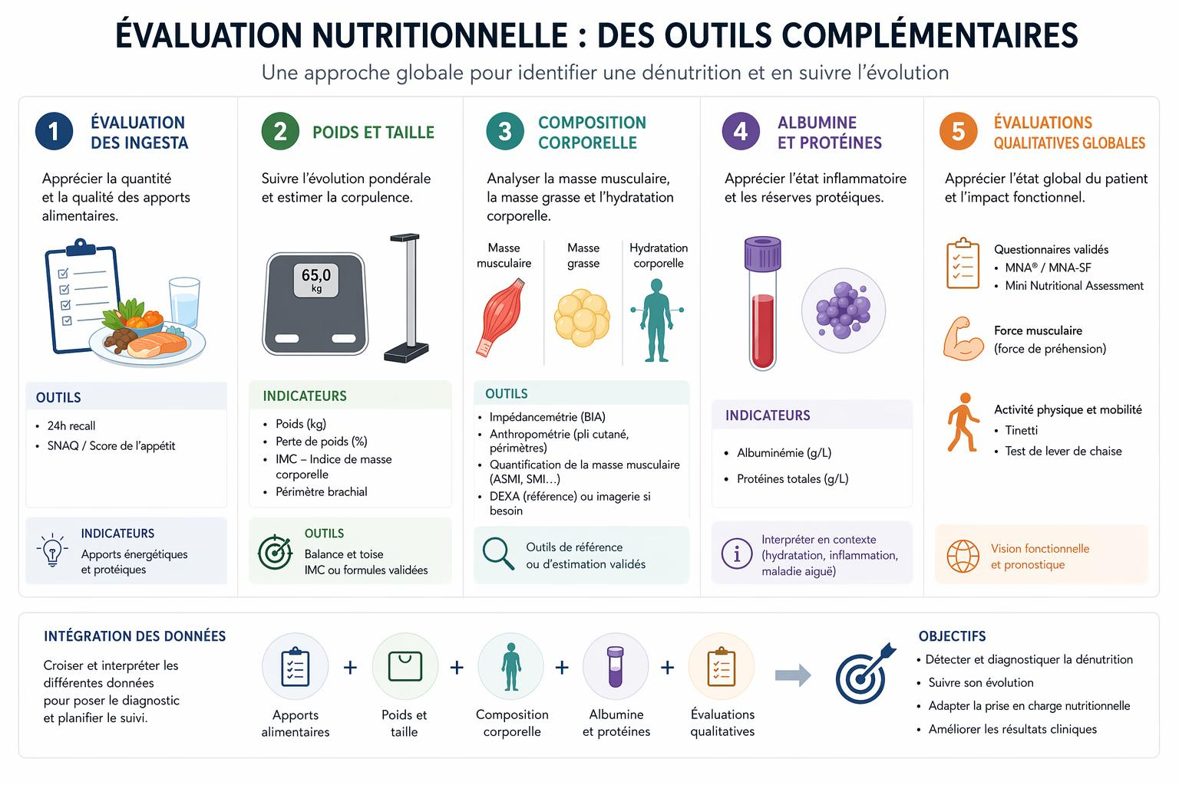
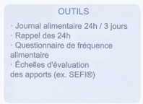

Slide 8
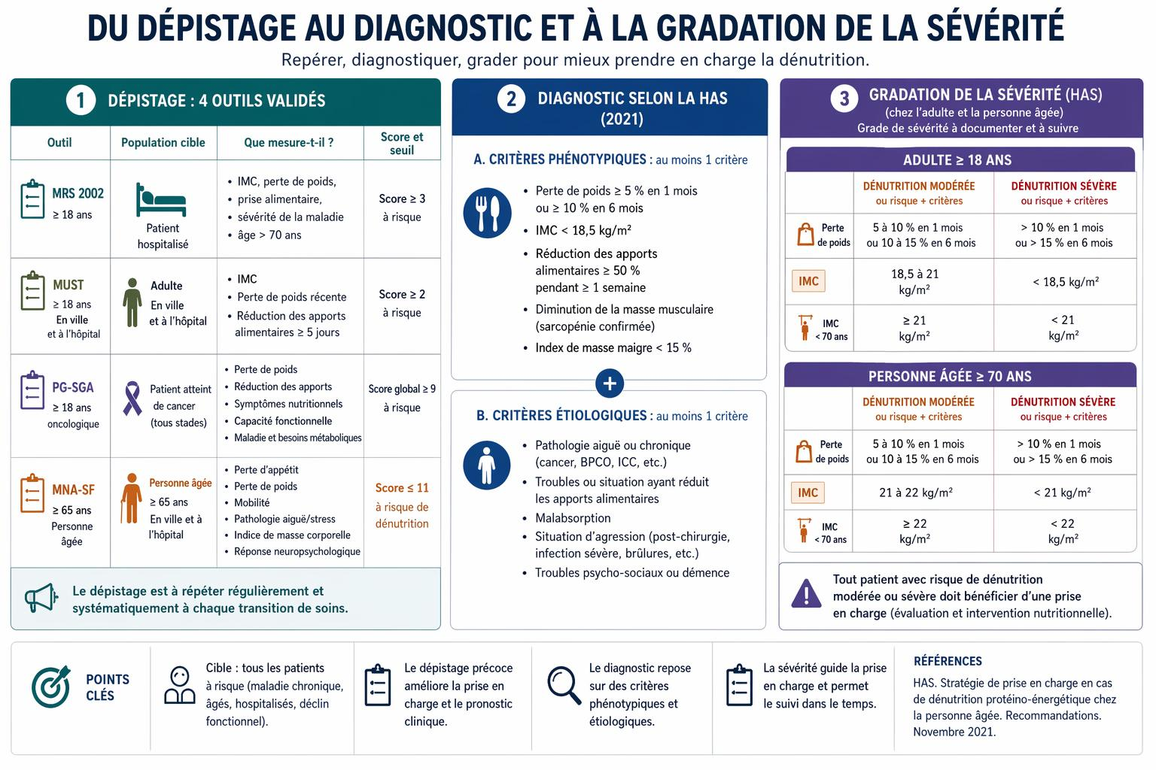

Slide 9
Impact clinique de la dénutrition et enjeux pour l’évaluation pharmacologique
Notes:
Conséquences sur les patients et les traitements

Slide 10
CONSÉQUENCES DE LA DÉNUTRITION CHEZ LE PATIENT ATTEINT DE CANCER
Lecture : ratios dénutris / à risque vs bien nourris ; augmentation ≈ (ratio – 1) × 100.
HR
1,98
Survie globale dégradée
+98 %
POINT DE DÉPART
Risque nutritionnel PG‑SGA modéré/élevé vs faible ; risque élevé seul : HR 2,65 (+165 %).
[1]
DÉNUTRITION
+ CANCER
OR
4,65
Complications postopératoires
+365 %
Risque nutritionnel PG‑SGA modéré/élevé : complications post‑op nettement plus fréquentes.
[1]
aOR
1,96–11,57
Mortalité à 30 jours après chirurgie digestive
+96 à +1 057 %
Perte de poids
Apports ↓
Inflammation
Masse musculaire ↓
Malnutrition sévère après chirurgie colorectale/gastrique ; effet observé dans tous les groupes de revenu pays.
[2]
OR
2,19
Toxicité liée aux traitements systémiques
+119 %
Faible masse musculaire : DLT curatif OR 2,48 ; chimio palliative OR 2,06 ; ITK OR 3,08.
[3]
Message clé : la dénutrition est un facteur pronostique et iatrogène — elle doit être mesurée, stratifiée et intégrée à l’analyse bénéfice/risque.
Sources : [1] Zhang et al., Public Health Nutr 2024, méta‑analyse PG‑SGA, n=9 286 ; [2] GlobalSurg Collaborative, Lancet Glob Health 2023, n=5 709 ; [3] Surov et al., Clin Nutr 2021, méta‑analyse faible masse musculaire, 48 études, n=4 803.
Notes:
Sources complètes du visuel :
[1] Zhang J, Xu W, Zhang H, Fan Y. Association between risk of malnutrition defined by patient-generated subjective global assessment and adverse outcomes in patients with cancer: a systematic review and meta-analysis. Public Health Nutrition. 2024;27:e105. doi:10.1017/S1368980024000788. Effets utilisés : OS HR ajusté 1,98 pour risque PG-SGA modéré/élevé ; HR 1,55 risque modéré ; HR 2,65 risque élevé ; complications postopératoires OR ajusté 4,65.
[2] GlobalSurg Collaborative / NIHR Global Health Unit on Global Surgery. Impact of malnutrition on early outcomes after cancer surgery: an international, multicentre, prospective cohort study. The Lancet Global Health. 2023;11(3):e341-e349. Effets utilisés : malnutrition sévère et mortalité à 30 jours après chirurgie colorectale/gastrique, aOR 1,96 (pays à revenu élevé), 3,05 (revenu intermédiaire supérieur), 11,57 (revenu faible/intermédiaire inférieur).
[3] Surov A, Pech M, Gessner D, Mikusko M, Fischer T, Alter M, Wienke A. Low skeletal muscle mass is a predictor of treatment related toxicity in oncologic patients. A meta-analysis. Clinical Nutrition. 2021. Effets utilisés : toxicité liée au traitement OR 2,19 ; DLT traitement curatif OR 2,48 ; DLT chimiothérapie palliative OR 2,06 ; inhibiteurs de kinases OR 3,08.

Slide 11
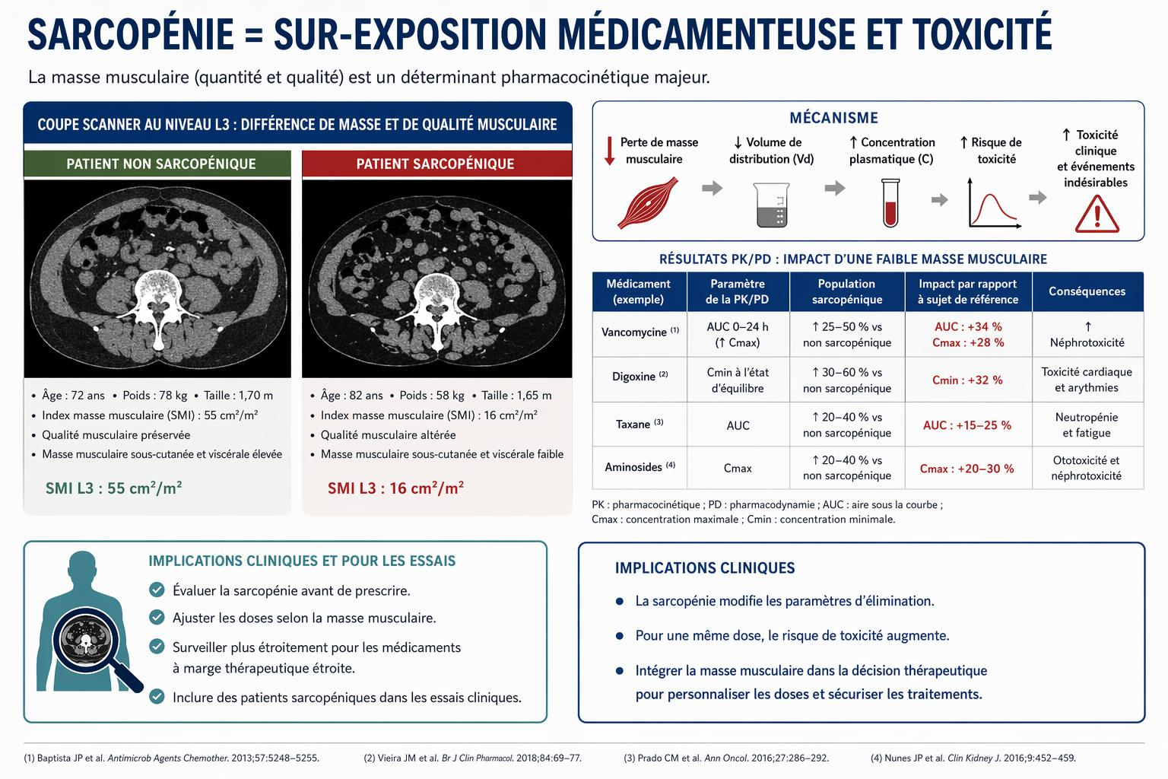

Slide 12
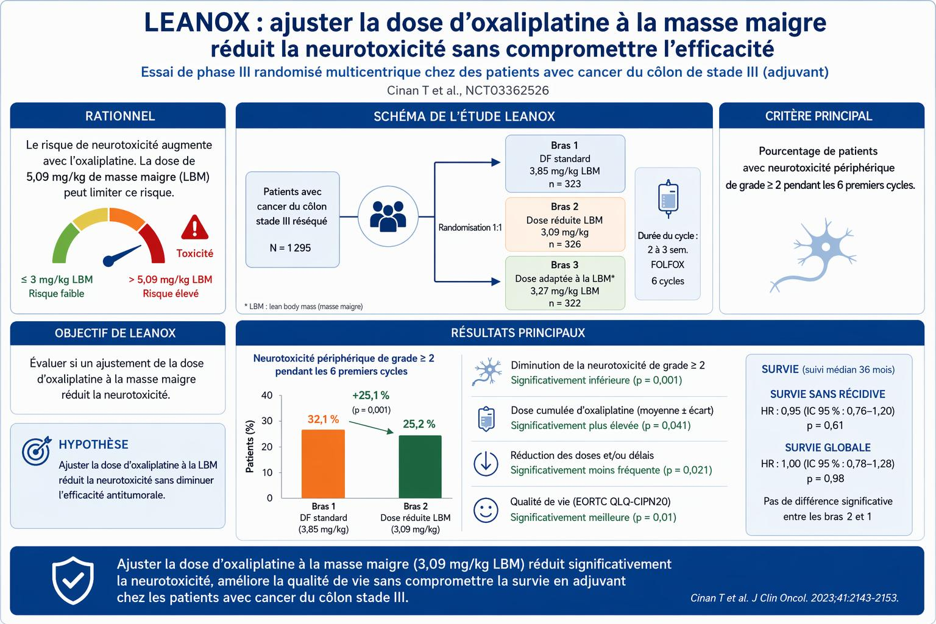

Slide 13
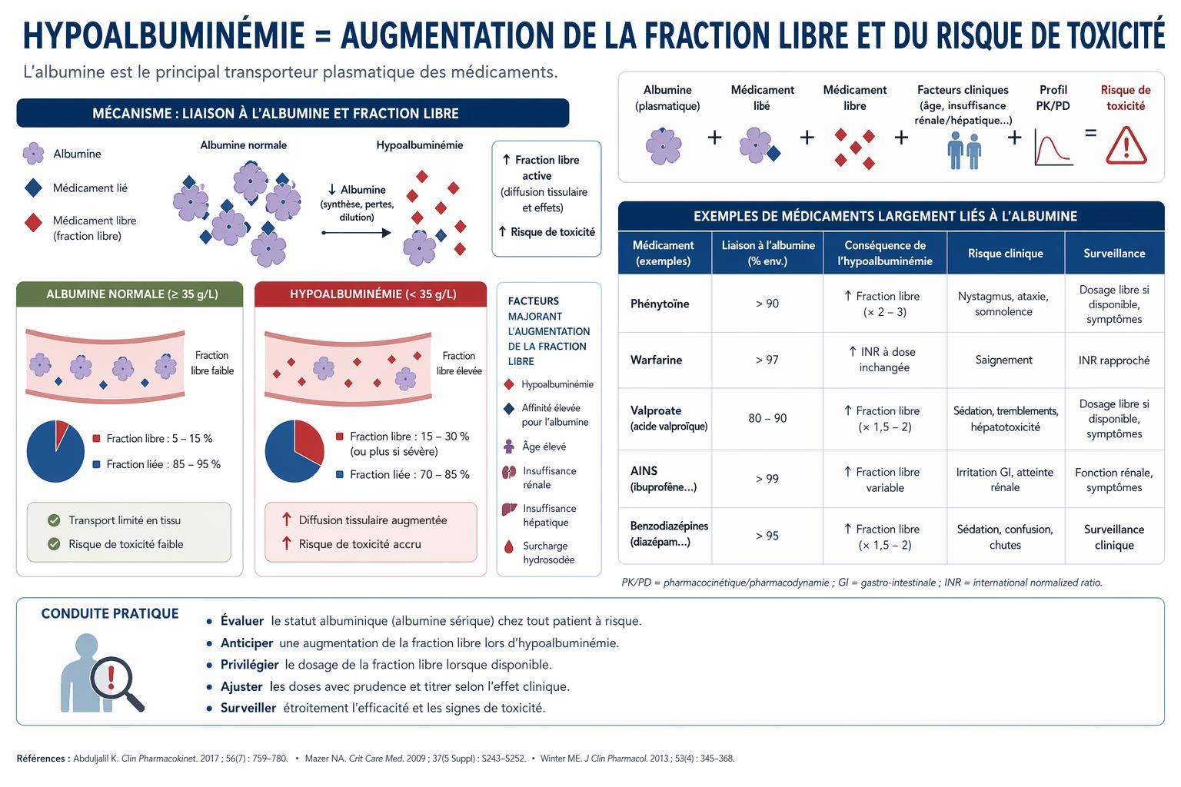

Slide 14
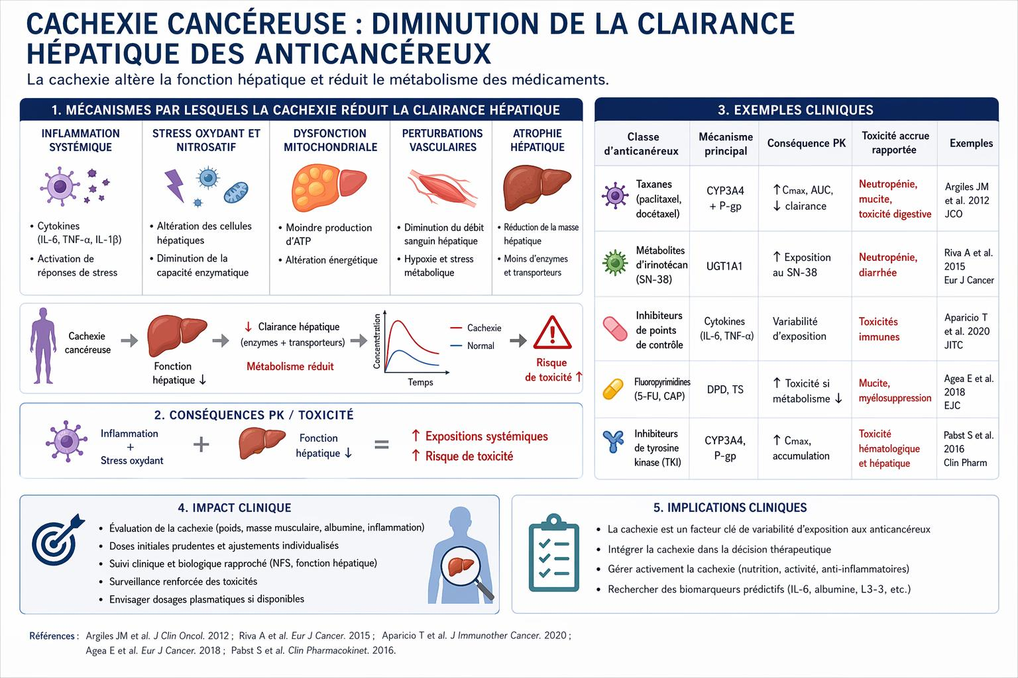

Slide 15
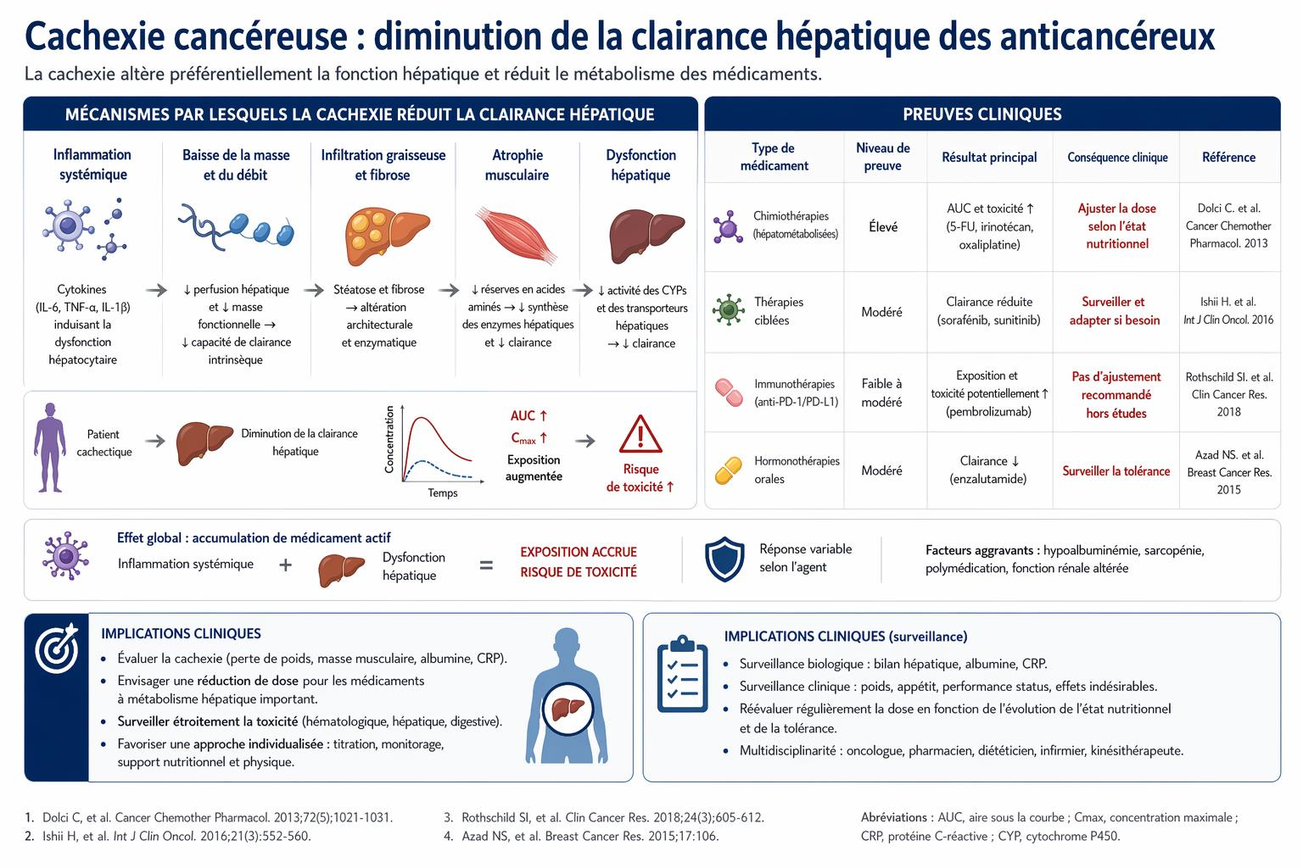

Slide 16
PREUVES CLINIQUES : hypoalbuminémie + clairance hépatique ↓ → toxicité ↑
Deux mécanismes pharmacocinétiques convergent : fraction libre ↑ et élimination hépatique ↓ — l’exposition active devient moins prévisible.
HYPOALBUMINÉMIE → liaison protéique ↓ → fraction libre ↑
CLAIRANCE HÉPATIQUE ↓ → CYP / bile / transport ↓ → AUC active ↑
Mécanisme | Molécule / population | Preuve clinique | Signal toxique / implication
Hypoalbuminémie fraction libre ↑ | Paclitaxel–cisplatine NSCLC avancé (n=100) | Albumine basse → toxicité globale ↑ p = 0,002 [1] | Toxicités hémato / GI / neuro : intégrer albumine au risque patient
Hypoalbuminémie PK paclitaxel | Paclitaxel étude PK 2022 | Tc>0,05 : 24,9 h vs 36,9 h p < 0,001 [2] | AEs immédiats ↑ (GI / rash) : profil toxique différent
Clairance hépatique ↓ CYP3A / transport | Docétaxel cancer avancé (n=85) | Clairance non liée : 317 vs 470 L/h si bilan hépatique anormal [3] | Complications sévères / fatales : éviter selon bilirubine + ASAT/ALAT/PAL [4]
Clairance hépatique ↓ bile / SN‑38 | Irinotécan dysf. hépatique (n=42) | Clairance ↓ ; exposition relative SN‑38 ↑ G3/4 neutro 41 %, diarrhée 15 % [5] | 2 décès par sepsis neutropénique : dose initiale réduite
Bilirubine ↑ excrétion biliaire ↓ | Irinotécan q3w JCO (n=33) | Bilirubine / PAL ↑ → clairance ↓ exponentielle [6] | DLT : neutropénie fébrile et diarrhée ; adaptation guidée par bilirubine
À retenir : albumine + bilirubine/ASAT‑ALAT/PAL doivent être capturées, stratifiées et reliées aux toxicités dans les essais.
Sources : [1] Arrieta, BMC Cancer 2010 ; [2] Fan, J Clin Pharm Ther 2022 ; [3] Hooker, Clin Pharmacol Ther 2008
[4] FDA Docetaxel PI 2024 ; [5] Schaaf, Clin Cancer Res 2006 ; [6] Raymond, J Clin Oncol 2002
Notes:
Sources complètes du visuel :
[1] Arrieta O. et al. Association of nutritional status and serum albumin levels with development of toxicity in patients with advanced non-small cell lung cancer treated with paclitaxel-cisplatin chemotherapy: a prospective study. BMC Cancer. 2010;10:50. doi:10.1186/1471-2407-10-50.
[2] Fan W. et al. The correlation between paclitaxel chemotoxicity and the plasma albumin level in cancer patients. J Clin Pharm Ther. 2022;47(12):2237-2244. doi:10.1111/jcpt.13798.
[3] Hooker AC. et al. Population pharmacokinetic model for docetaxel in patients with varying degrees of liver function: incorporating CYP3A activity measurements. Clin Pharmacol Ther. 2008;84(1):111-118. doi:10.1038/sj.clpt.6100476.
[4] FDA. Docetaxel Injection Prescribing Information. 2024.
[5] Schaaf LJ. et al. Phase 1 and pharmacokinetic study of intravenous irinotecan in refractory solid tumor patients with hepatic dysfunction. Clin Cancer Res. 2006;12(12):3782-3791. doi:10.1158/1078-0432.CCR-05-2152.
[6] Raymond E. et al. Dosage adjustment and pharmacokinetic profile of irinotecan in cancer patients with hepatic dysfunction. J Clin Oncol. 2002;20(21):4303-4312. doi:10.1200/JCO.2002.03.123.

Slide 17
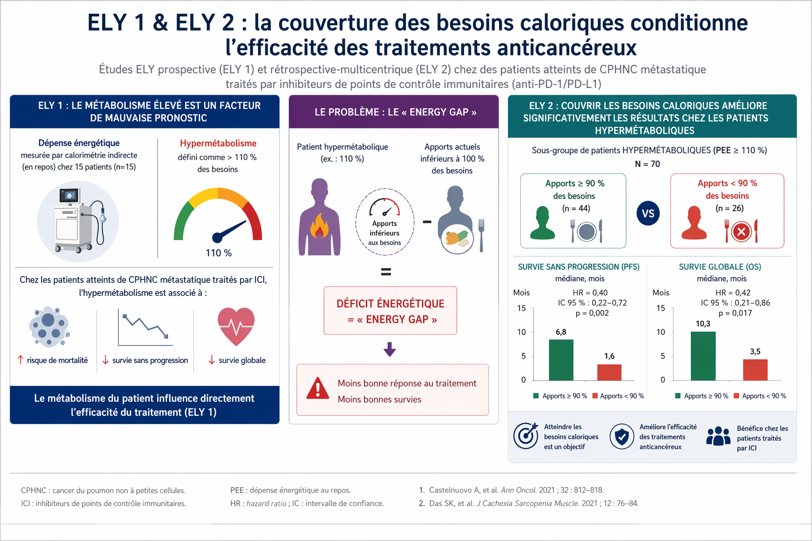

Slide 18
Conclusion
Notes:
Impact sur la validité des essais

Slide 19

CONCLUSION
La dénutrition est un facteur clinique majeur, encore souvent sous-estimé dans les essais.
Elle impacte de manière importante le devenir des patients et la tolerance aux medicaments
Elle représente un risque de biais dans les essais cliniques
Notes:
L’absence de prise en compte du statut nutritionnel a des répercussions directes sur la validité des essais cliniques. Sur le plan de la validité interne, elle introduit des biais qui compromettent la relation causale entre l’intervention et les outcomes. Les résultats obtenus peuvent être attribués à tort au traitement étudié, alors qu’ils sont en partie liés à des facteurs non contrôlés comme la dénutrition. Sur le plan de la validité externe, la non-représentativité des populations étudiées pose également problème. En effet, les patients inclus dans les essais ne reflètent pas toujours la réalité clinique, où la dénutrition est fréquente. Cela limite la généralisation des résultats et leur applicabilité en pratique. Enfin, la reproductibilité des études peut être affectée, notamment si le statut nutritionnel varie d’une population à une autre sans être documenté. Ces éléments soulignent l’importance d’intégrer des variables nutritionnelles dans les protocoles de recherche afin d’améliorer la robustesse scientifique des essais et la pertinence des conclusions qui en découlent.

